Slide 1

CS2H01 · Human-Computer Interaction
Aprender a actuar ante una quemadura, sin miedo a equivocarse
Hito 1 · Prototipo de una experiencia en realidad virtual
Sebastian Sanchez, Aracely Ayala y Jose Osnayo, Septiembre 2026

Slide 2
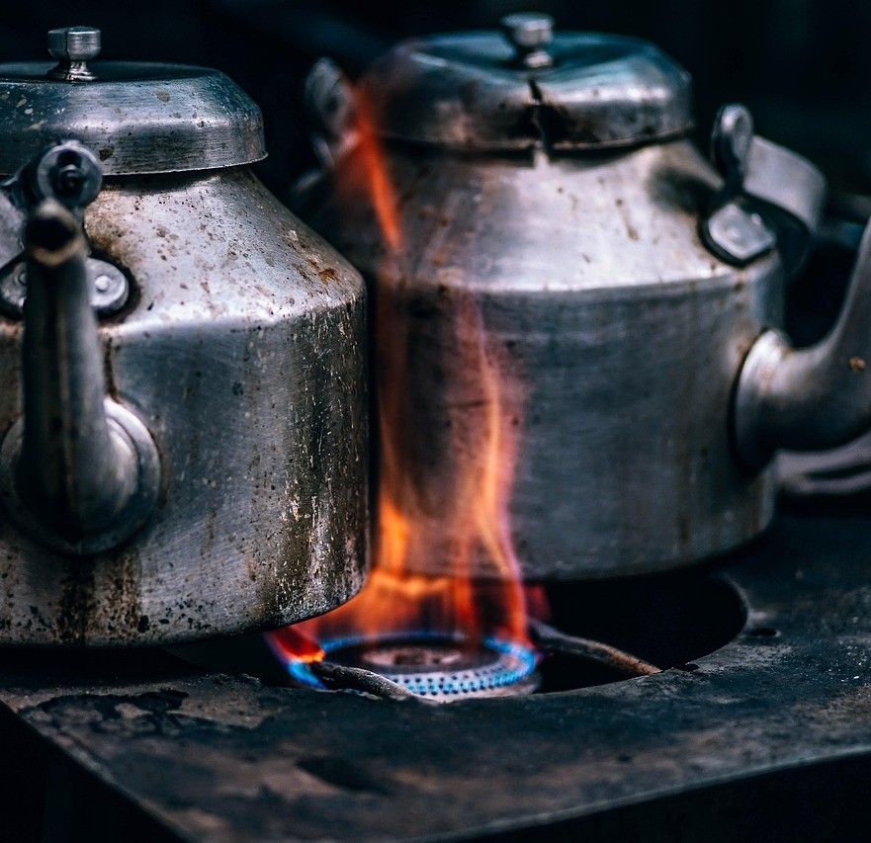
Una quemadura de cocina exige actuar rápido, y no todos aprendimos cómo
Pasa al tocar una olla o un recipiente caliente, y exige responder de inmediato.
Armamos una experiencia en VR donde se practica, sin que nadie salga lastimado de verdad.
Notes:
El dato de cuánta gente no tiene formación está pendiente de una encuesta propia. Las revisiones de VR que encontramos son de RCP, no de quemaduras, así que no las citamos como resultado sobre nuestro tema. En el curso trabajamos con el Interaction SDK de Meta XR: agarre con las manos, agarre a distancia y poses de la mano; esa es la base de las interacciones.

Slide 3
Que alguien sin formación practique, sin miedo a equivocarse, los pasos ante una quemadura
Sin reemplazar un curso certificado.

Slide 4
La experiencia tiene tres roles: quien aprende, quien se quema y quien guía
El aprendiz
La guía
El familiar afectado
El usuario. Vive la escena en primera persona.
La voz que instruye, nunca un comando.
Se quema con la olla; no es jugable.
Notes:
La persona final (nombre, edad, ocupación) todavía está pendiente de completar con la encuesta; hoy la definimos como alguien joven o adulto, sin formación en primeros auxilios.

Slide 5
El usuario vive el accidente y decide cómo responder, paso a paso
1
2
3
4
Planteamiento
Desarrollo
Clímax
Resolución
Tutorial corto de agarrar y moverse.
El familiar se quema con la olla.
Lleva la mano bajo el agua.
Cubre la quemadura y ve el resumen.

Slide 6
El usuario aprende viendo, actúa, y sabe cómo le fue
Aprende viendo
Ve cuánto falta
Enfría y cubre
Sabe cómo le fue
Pasos guiados por voz y manos fantasma.
Indicador del tiempo bajo el agua.
Mano bajo el agua y un paño limpio.
Resumen final de aciertos y errores.
Notes:
Resume los cinco requisitos funcionales del documento (RF1 a RF5); RF2 y RF3 se juntaron en una sola tarjeta porque son un mismo paso.

Slide 7
Las manos actúan; la voz guía, no ordena
Manos (input principal)
Voz (solo salida)
Agarran la olla y el paño
Mano bajo el agua
Acciones cortas
Instrucciones breves
Con subtítulos
Nunca es un comando
La mirada guía la atención; el movimiento es corto, dentro de la cocina.

Slide 8
Cada acción responde al instante, y equivocarse no cuesta caro
Los objetos usables se distinguen; una mano fantasma muestra cómo agarrarlos.
Cada acción responde al instante: tiempo, sonido y resumen final.
Si se equivoca, puede repetir el paso sin problema.
El tutorial es corto y solo muestra lo necesario.
Notes:
Estos son los principios de la sección 4.2 del documento: visibilidad y affordances, feedback, error humano asumido, y facilidad de aprendizaje con divulgación progresiva.

Slide 9
Esto ya se puede probar en el visor
La escena de la cocina, con el agarre y el movimiento, funciona en Meta Quest.

Slide 10
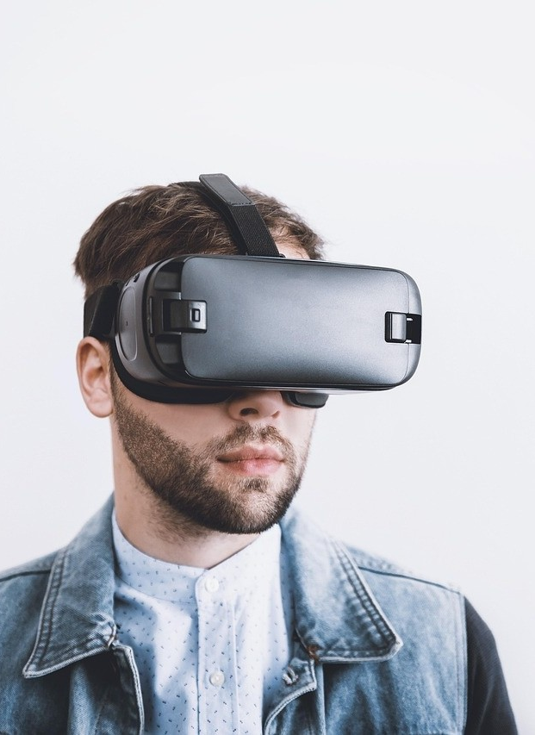
El jugador ya camina por la cocina y agarra la olla con el control
Choca contra paredes y muebles en vez de atravesarlos.
Acerca la mano, aprieta el gatillo y sostiene el objeto.
Falta el agua, el indicador de tiempo, el sonido y el resumen final.
Notes:
Esto corresponde al Entregable 1 del cronograma; lo que falta ya está planificado para los siguientes entregables.

Slide 11
El proyecto se enfoca solo en la quemadura, por ahora
Sí incluye
No incluye (todavía)
La quemadura, en una cocina
Orden correcto de los pasos
Práctica repetible y segura
Atragantamiento, RCP, DEA
Fuerza o temperatura real
Un curso certificado
Quedan como ampliación futura, según indicó el profesor.

Slide 12
Estamos en el primer entregable, con la cocina armada
El primer entregable es la escena de la cocina, el personaje y el tutorial de agarre; los siguientes suman el agua, el tiempo, el sonido y el resumen final.
Fuente: cronograma del proyecto (semanas 10 a 15)

Slide 13
Antes del próximo entregable, cerramos lo que quedó pendiente
Definir la persona final con una encuesta propia.
Citar una guía oficial, como Cruz Roja u OMS, para los pasos.
Ponerle nombre definitivo al proyecto.
Sebastian Sanchez, Aracely Ayala y Jose Osnayo

Slide 14
Referencias
Alcázar Artero, P. M., Pardo Ríos, M., Greif, R., Ocampo Cervantes, A. B., Gijón-Nogueron, G., Barcala-Furelos, R., Aranda-García, S., & Ramos Petersen, L. (2023). Efficiency of virtual reality for cardiopulmonary resuscitation training of adult laypersons: a systematic review. Medicine, 102(4), e32736.
Bowman, D. A., Kruijff, E., LaViola, J. J., & Poupyrev, I. (2005). 3D User Interfaces: Theory and Practice. Addison-Wesley.
Norman, D. A. (2013). The Design of Everyday Things: Revised and Expanded Edition. Basic Books.
Rodden, K., Hutchinson, H., & Fu, X. (2010). Measuring the user experience on a large scale: User-centered metrics for web applications. Proceedings of the SIGCHI Conference on Human Factors in Computing Systems (CHI '10).
Sun, R., Wang, Y., Wu, Q., Wang, S., Liu, X., Wang, P., He, Y., & Zheng, H. (2024). Effectiveness of virtual and augmented reality for cardiopulmonary resuscitation training: a systematic review and meta-analysis. BMC Medical Education, 24(1).
Witmer, B. G., & Singer, M. J. (1998). Measuring presence in virtual environments: A presence questionnaire. Presence: Teleoperators and Virtual Environments, 7(3), 225–240.

